Slide 1
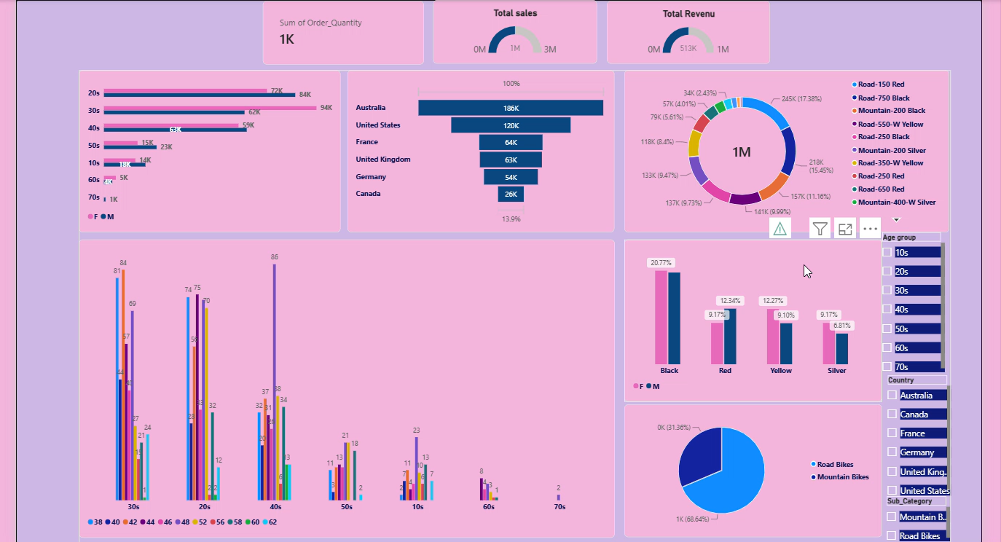

Slide 2
تحليل بيانات
5أسئلة سألتها
chartقبل ما أرسم أي
تحليل مبيعات دراجات — Power BI · Excel · DAX
Reem Aweys · Data Analyst

Slide 3
الخطوة 1
الداتا الخام
عمر العميل
التاريخ
2
1
الدولة
نوع العميل
4
3
الفئة الفرعية
الولاية
6
5
اسم المنتج
لون الدراجة
8
7
تكلفة الوحدة
الكمية
10
9
سعر الوحدة
11
كافية إنك تسجّل عملية بيع… مش كافية إنك تجاوب على سؤال بيزنس.

Slide 4
الخطوة 2
الأعمدة اللي زودتها ... وليه ؟
تقسيم العملاء بالعقد بدل العمر الرقمي
Age group
1
قيمة عملية البيع الفعلية (السعر × الكمية)
Total Sales
2
الربح لكل وحدة (السعر − التكلفة)
Unit Revenue
3
الربح الكلي لكل عملية بيع
Total Revenue
4
فصلته من اسم المنتج، كان مدمج معاه
Size
5

Slide 5
سؤال 1
مين هو العميل المستهدف؟
61%
من إجمالي الإيراد جايين من عملاء العشرينات والثلاثينات
513,000$ ← 311,000$
51%
49%
ستات
رجال
التوزيع بين الجنسين شبه متساوي — الفئة العمرية أهم من النوع هنا.

Slide 6
سؤال 2
إحنا رابحين فين؟
إجمالي الربح (Total Revenue) حسب الدولة، بالدولار
أستراليا لوحدها بتجيب
36% من إجمالي الربح

Slide 7
سؤال 3
نفس المنتج… سوق مختلف
توزيع Road Bikes مقابل Mountain Bikes حسب الدولة
Australia
United States
69%
57%
Road Bikes
Road Bikes
31%
43%
Mountain Bikes
Mountain Bikes
نفس الكتالوج، سلوك شراء مختلف — استراتيجية تسويق واحدة مش هتظبط للسوقين.

Slide 8
سؤال 4
اختيار اللون مش عشوائي
نسبة الطلبات لكل لون حسب النوع
ستات 43%
رجال 57%
Red
ستات 57%
رجال 43%
Silver
ستات 57%
رجال 43%
Yellow
ستات 50%
رجال 50%
Black
الأسود هو اللون الوحيد المتوازن بين الجنسين تمامًا

Slide 9
سؤال 5
قاعدة الـ 80/20… اتأكدت
82%
من إجمالي قيمة المبيعات جاي من 4 منتجات بس من أصل 15
Road-150 Red
Road-750 Black
Mountain-200 Black
Road-550-W Yellow
كل رسمة في الداشبورد ده كانت بترد على سؤال اتكتب قبلها.
Power BI · DAX · Excel PivotTables · Data Modeling

